Slide 1
Gymnázium Na Vítězné pláni, Praha 4
Informace pro uchazeče o studium

Slide 2
Základní informace
zřizovatel hl. město Praha
ředitel školy PhDr. Jaroslav Mervínský
22 tříd (14 + 8)
648 studentů
61 učitelů (41 + 20)
patříme mezi velká gymnázia

Slide 3
Škola
Příprava pro studium na vysoké škole
Třídy jsou všeobecné, tj. bez konkrétního zaměření
Zaměření studentů formou volitelných předmětů ve 3. a 4. ročníku.
V Aj návaznost na ZŠ

Slide 4
Absolventi úspěšnost přijetí na VŠ téměř 90%
34 ... ekonomické obory, právo
18 ... medicína, přírodověda
17 ... technické obory (ČVUT, VŠChT, MFF)
11 ... humanitní obory (FF, FHS, HTF)
10 ... ostatní (FTVS, PedF, umělecké školy)

Slide 5
Vysoká úspěšnost při státní maturitě
Porovnání průměrů percentilových umístění
Čtyřletá gymnázia | G ČR 4 leté | GVP 4 leté | GyBu 4 leté | GJK 4 leté
Čj a literatura | 72,11 | 82,03 | 80,50 | 84,82
Anglický jazyk | 75,29 | 87,98 | 75,92 | 87,12
Německý jazyk | 75,59 | 84,97 | - | 85,43
Matematika | 60,44 | 71,63 | 61,46 | 74,35
Zdroj: vysledky.cermat.cz

Slide 6
Individuální přístup
Možnost individuálního studijního plánu (důvody zdravotní, sportovní aj.)
Možnost integrace studenta se zdravotním postižením
Pomoc školního psychologa
Dietní jídlo ve školní jídelně

Slide 7
Vynikající studenti
Adéla Čermáková – 1. místo v celostátním kole SOČ (kat. Teorie kultury a umění)
Kateřina Limburská – celostátní kolo SOČ (fyzika)
Michal Straka – 1. místo v krajském kole ChO; 3. místo European Union Science Olympiad
Řada dalších úspěchů v odborných i sportovních soutěžích

Slide 8
Dobré podmínky
Odpovídající vybavení
Školní jídelna
Možnost trávení volného času studovna, knihovna, poč. učebny, wifi, hřiště, bufet
Výborná dopravní dostupnost
Příjemná atmosféra

Slide 9
Otvíráme 2 třídy
1.E angličtina – němčina
1.F angličtina – španělština/francouzština

Slide 10
Podmínky pro přijetí
Budou oficiálně zveřejněny 31. 1. 2018
Sledujeme a bodujeme prospěch v 8. ročníku a v pololetí 9. ročníku
do průměru 1,1 6 bodů
do průměru 1,5 bez 3 3 body
olympiády – obvodní kolo do 5. místa

Slide 11
Přijímací zkoušky
matematika (max. 50 bodů)
český jazyk (max. 50 bodů)
anglický nebo německý jazyk (40 b.)
je třeba získat alespoň 10 bodů z každého testu

Slide 12
Přijetí ke studiu
O přijetí rozhoduje pořadí počtu získaných bodů z přijímací zkoušky (max. 140), bodů za prospěch na ZŠ (max. 12) a bodů za úspěch v olympiádě (max. 12).

Slide 13
Přihláška
Formulář získáte na ZŠ nebo na našem webu
Doručit do školy do 1. 3. 2018 poštou nebo osobně (vrátnice prac. dny 7:00 až 21:00)

Slide 14
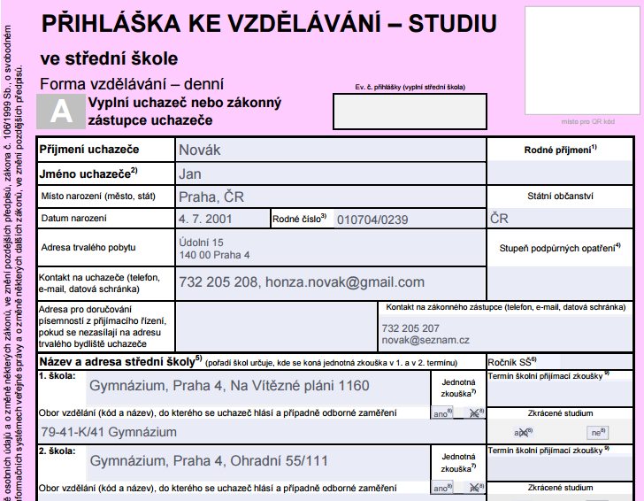

Slide 15
Co následuje
Potvrzení na email a výzva k výběru jazyka pro přijímací zkoušku a pro studium
Pozvánka k přijímací zkoušce (do 31.3.)
Přijímací zkouška (čt 12.4. nebo po 16. 4.)
Zveřejnění výsledků zkoušky (pá 27.4.)
Odevzdání zápisového lístku (do 10 prac. dnů) nebo eventuálně podání odvolání
Informační schůzka rodičů nových studentů (středa 20. 6.)

Slide 16
Přijímačky 2017
přijímány 2 třídy (60 studentů)
147 přihlášek
146 uchazečů vykonalo přijímací zkoušky, výsledek (73, 70, 3)
73 přijato (49 nastoupilo, 24 ne)
dodatečně přijato dalších 11 studentů
poslední přijatý uchazeč na 89. místě

Slide 17
Srovnání přijímacích zkoušek
 | 2017 | 2016 | 2015 | 2014
uchazečů | 147 | 160 | 182 | 166
„přijatých“ | 73 | 74 | 75 | 71
nastoupilo | 49 | 49 | 45 | 46
nenastoupilo | 24 | 25 | 30 | 25
další přijatí | 11 | 11 | 15 | 14
„poslední“ | 89. | 93. | 108. | 99.

Slide 18
Informace
http://www.gvp.cz
mail@gvp.cz
tel.: 261 109 611

